Slide 1
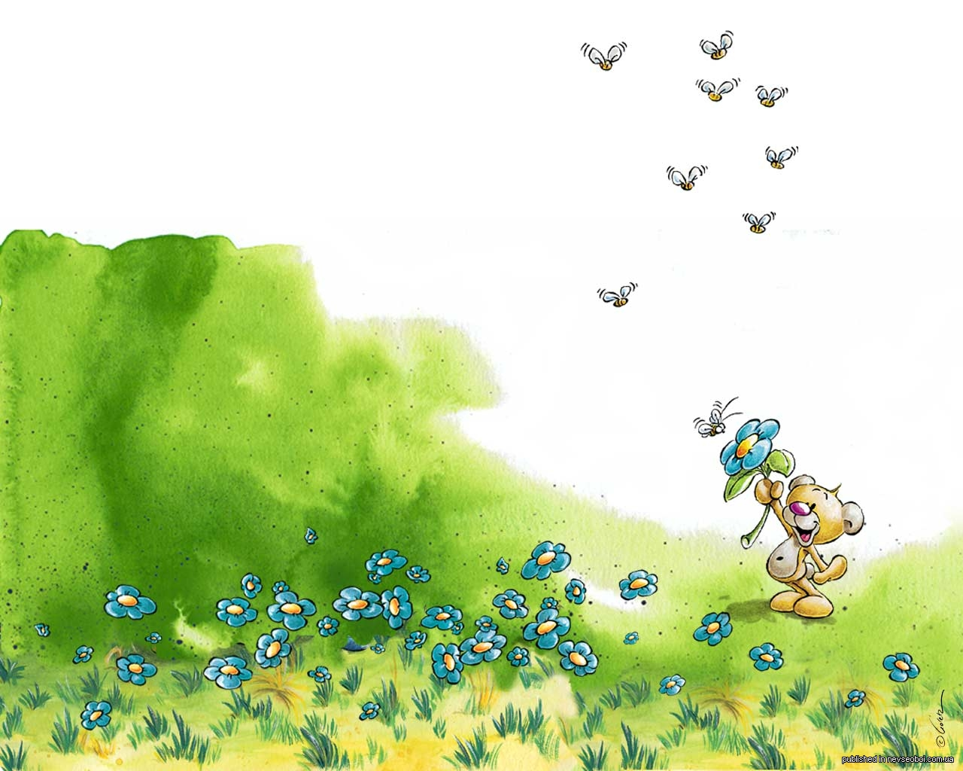
Мотивация ( самоопределение) к учебной деятельности
Основной целью этапа мотивации (самоопределения) к учебной деятельности является выработка на личностно значимом уровне внутренней внутренней готовности выполнения нормативных требований учебной деятельности

Slide 2

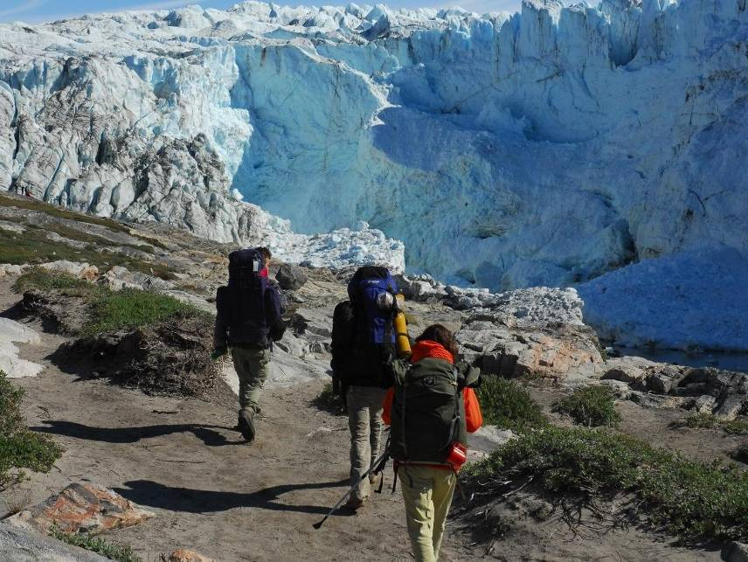
Психологическая игра- метафора
«Подъем в горы»

Slide 3


Притча

Slide 4
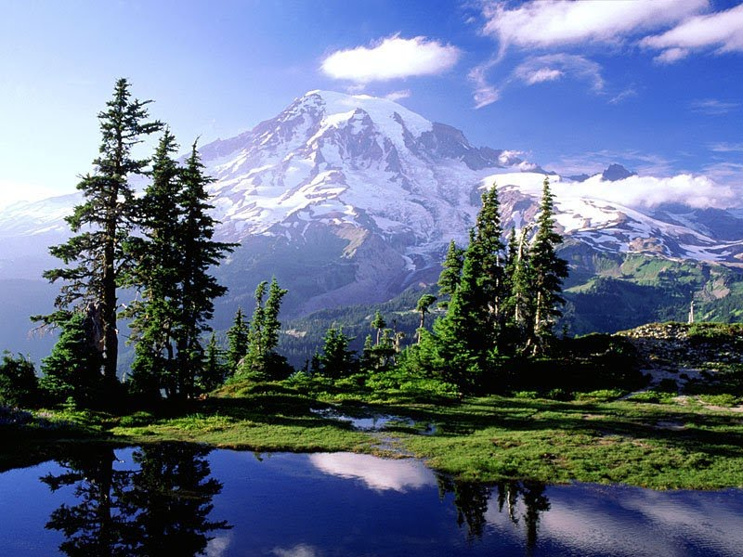
Горы остаются безучастны...

Slide 5
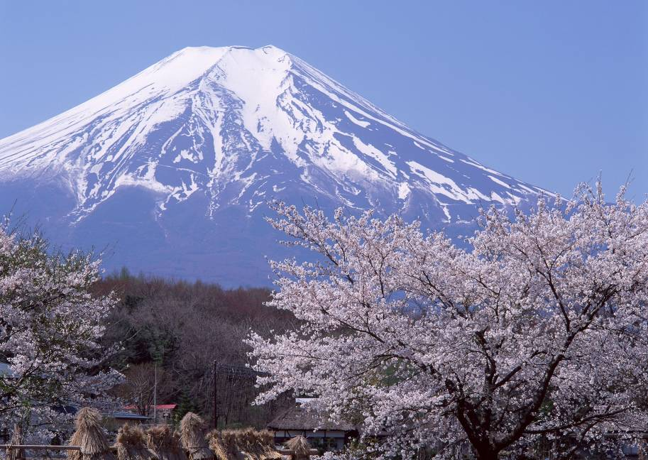
Горы остаются безучастны...

Slide 6

Горы остаются безучастны...

Slide 7

Горы остаются безучастны...

Slide 8

Задание:
Назовите ассоциации к словосочетанию подъем в горы

Slide 9
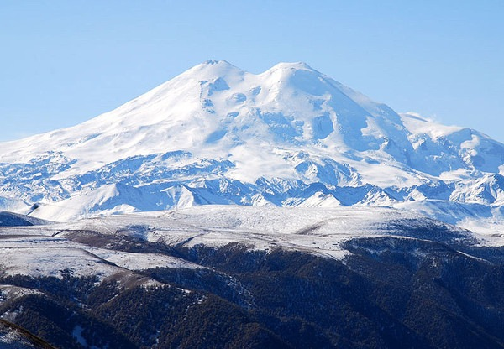
Подъем в горы
Туристический поход
Надежная команда
Покорение новых высот
Восхождение
Преодоление трудностей
Романтика
Достижение
цели

Slide 10
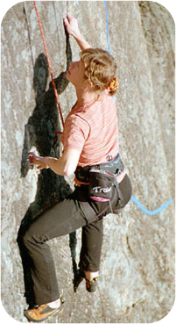
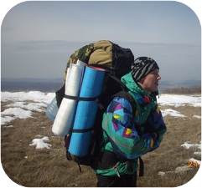

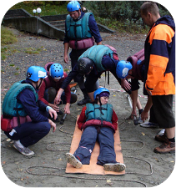
Задание: в течение 1 минуты распределить в команде следующие роли:
Инструктор - проводник
Снабженец
Спасатель (докладчик)
Фотограф- репортер
Специалисты

Slide 11

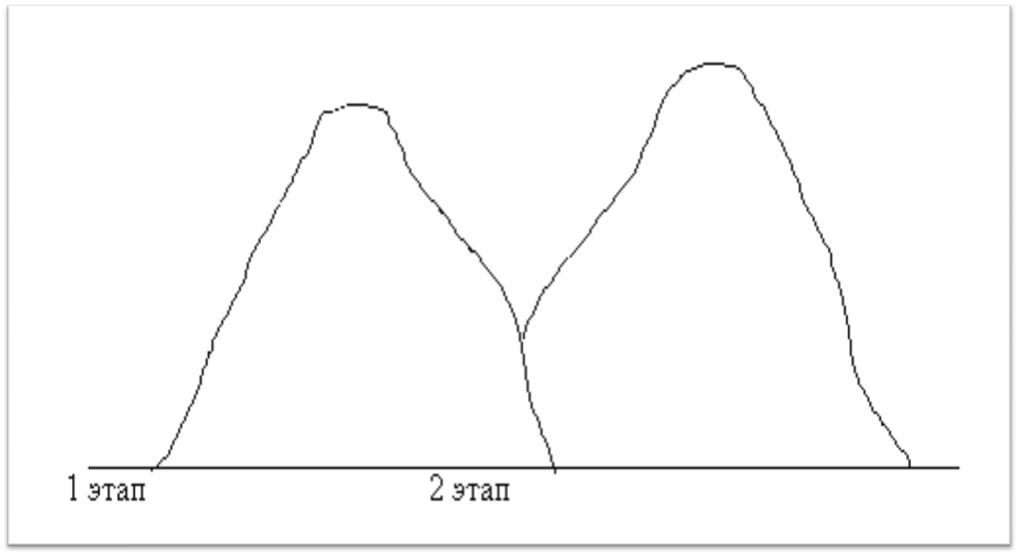

Slide 12
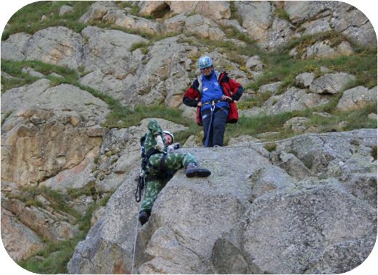

Задание: В течение 2 минут
определить и записать
возможные профессиональные трудности на вашем восхождении
к намеченной цели.

Slide 13



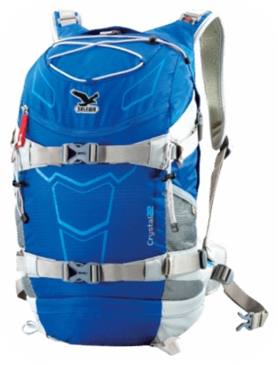
Задание:
Собрать рюкзак «внутренних ресурсов»

Slide 14
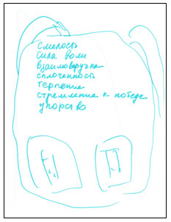
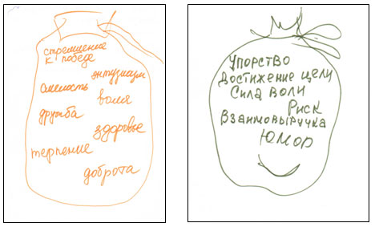
Багаж «внутренних ресурсов»

Slide 15

Нам покорятся все вершины ! ! !

Slide 16
Актуализация и фиксирование индивидуального затруднения в пробном действии
Основной целью этапа актуализации и пробного учебного действия является
подготовка мышления учащихся, организация осознания ими внутренней
потребности к построению учебных действий и фиксирование каждым из них
индивидуального затруднения в пробном действии.

Slide 17
Мозговой штурм, фронтальный опрос, рефлексия, таблица«ЗХУ»,
виртуальная экскурсия, урок открытия новых знаний, практическая групповая работа, эксперимент,
самостоятельная работа, проблемная ситуация, комплексное применение новых знаний, опорные таблицы, исследование, составление алгоритма, контроль и коррекция знаний, комбинированный урок,
актуализация знаний

Slide 18

Современный урок-требование времени

Slide 19
Выявление места и причины затруднения
Основная цель этапа - организовать анализ учащимися возникшей ситуации и на этой основе выявить места и причины затруднения, осознать то, в чем именно состоит недостаточность их знаний, умений или способностей.

Slide 20
Анализ уроков

Slide 21
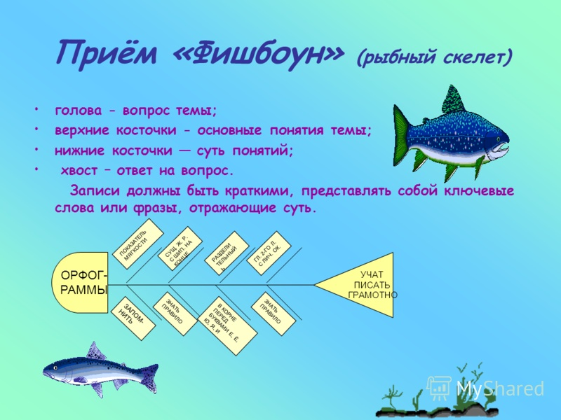
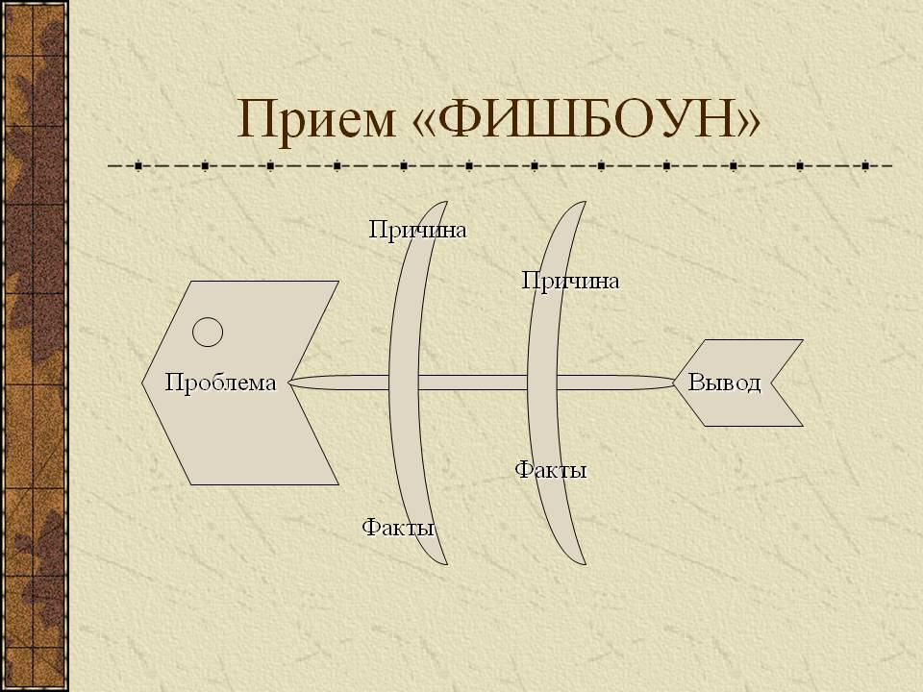

Slide 22
Почему многие педагоги нашей школы не проводят современные уроки?

Slide 23
Построение проекта выхода из затруднения (цель, тема, план, сроки, способ, средство).
Основной целью этапа построения проекта выхода из затруднения является постановка целей учебной деятельности и на этой основе – выбор способа и средств их реализации.

Slide 24
Нельзя обойтись без воспитанной традиционным уроком привычки к дисциплине и порядку в голове.
известные ученые и менее известные учителя- практики.
Все нормы четко расписаны, легко выполняются, никому ничего не надо доказывать, всем все понятно
привычные формы и средства обучения.
Знакомая всем структура урока
Почему многие педагоги нашей школы не проводят современные уроки?
Традиционный урок-это

Slide 25
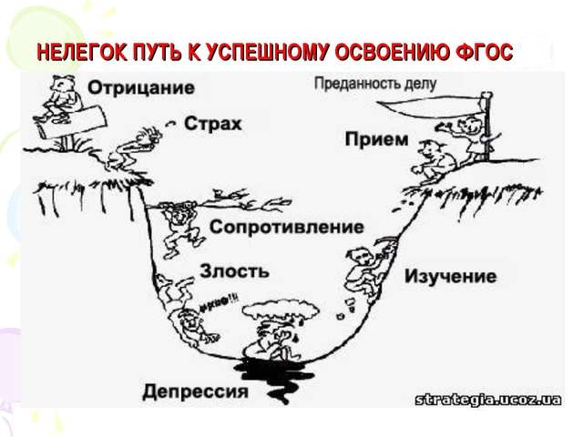

Slide 26
Современный урок, инновация,
Технологии, проблемные ситуации,
Методы, формы, приёмы,
Что в современном уроке применить мы готовы?
Приходят новое поколение, новые стандарты и новые решения.

Slide 27
«Модель достижения целей – SMART»
Постановка целей по SMART
S (specific) - конкретная.
M (measurable) – измеримая.
А (аchievable)- достижимая.
R (Realistic relevant, ) – реалистичная и актуальная.
T (time-based) – определенная во времени.

Slide 28
Нельзя обойтись без воспитанной традиционным уроком привычки к дисциплине и порядку в голове.
известные ученые и менее известные учителя- практики.
Все нормы четко расписаны, легко выполняются, никому ничего не надо доказывать, всем все понятно
привычные формы и средства обучения.
Знакомая всем структура урока
Почему многие педагоги нашей школы не проводят современные уроки?
Традиционный урок-современный урок
Узнать
Использоваь
Отличать
Конкретизировать
Распознавать

Slide 29
Задачи семинара:
использовать полученные знания для определения типов уроков по новым ФГОС, их структуру, для конструирования урока
отличать современный и традиционный уроки
узнать, что такое современный урок, какие особенности имеет современный урок
распознавать УУД, моделировать на их основе учебные или жизненные ситуации
конкретизировать, какие факторы повлияли на то, что заговорили об изменении системы образования

Slide 30
Восхождение на пик Знания
цель достигнута
справляюсь, но есть ошибки
ещё нужно над этим работать

Slide 31
Реализация построенного проекта
Основной целью этапа реализации построенного проекта является построение учащимися нового способа действий и формирование умений его
применять как при решении задачи, вызвавшей затруднение, так и при решении задач такого класса или типа вообще.

Slide 32
Системно-деятельностный подход
развитие личности учащегося на основе освоения
универсальных способов деятельности.
Основная педагогическая задача:
организация условий, инициирующих детское действие
Ради чего учить?
Ценности
образования
Чему учить?
обновление
содержания
образования
Как учить?
Обновление
технологий
образования
Notes:
32
32
32
Разработка системы нормативов и выбор объектов нормрования определяются новым пониманием стандарта общего образования, в котором основной акцент переносится с содержания на результаты образования. Поэтому при разработке как Требований стандарта, так и документов, обеспечивающих его реализацию, должны быть заданы рамки не только для изучаемого учебного материала, но и основные способы учебных действий, посредством которых дети осваивают данный учебный материал.
Иными словами, наряду с традиционным вопросом «Чему учить?», по мнению разработчиков, важнейшим становится вопрос «Как учить?» или, точнее, «Как учить так, чтобы инициировать у детей собственные вопросы: “Чему мне нужно научиться?” и “Как мне этому научиться?”. (Слайд 6)

Slide 33
Учебная деятельность-
самостоятельная деятельность ученика по усвоению знаний, умений и навыков, в которой он изменяется и эти изменения осознает

Slide 34
Учебное действие- система существенных признаков понятия или алгоритм
Как?

Slide 35
Самоконтроль- определение правильности выполненного действия
Правильно?

Slide 36
Самооценка- определение степени соответствия эталону или качества выполненного действия
Хорошо?
Можно лучше?

Slide 37
Отличие традиционного урока от урока по ФГОС
Требования к уроку | Традиционный урок | Урок современного типа
Объявление темы | Учитель сообщает учащимся | Формулируют сами ученики
Сообщение целей и задач | Учитель формулирует и сообщает учащимся, чему должны научиться | Формулируют сами учащиеся, определив границы знания и незнания
Планирование | Учитель сообщает учащимся, какую работу они должны выполнить, чтобы достичь цели | Планирование учащимися способов достижения намеченной цели
Практическая деятельность учащихся | Под руководством учителя учащиеся выполняют ряд практических задач (чаще применяется фронтальный метод организации деятельности) | Учащиеся осуществляют учебные действия по намеченному плану (применяются групповой и индивидуальный методы)
Осуществление контроля | Учитель осуществляет контроль за выполнением учащимися практической деятельности | Учащиеся осуществляют контроль (применяются формы самоконтроля, взаимоконтроля)
Осуществление коррекции | Учитель в ходе выполнения и по итогам выполнения работы учащимися осуществляет коррекцию | Учащиеся формулируют затруднения и осуществляют коррекцию самостоятельно
Оценивание учащихся | Учитель осуществляет оценивание учащихся за работу на уроке | Учащиеся дают оценку деятельности по её результатам (самооценивание, оценивание результатов деятельности одноклассников)
Итог урока | Учитель выясняет у учащихся ,что они запомнили | Проводится рефлексия
Домашнее задание | Учитель объявляет и комментирует (чаще – одно для всех) | Учащиеся могут выбирать задание из предложенного учителем с учётом индивидуальных способностей
Notes:
37

Slide 38
Первичное закрепление с проговариванием во внешней речи.
Основной целью этапа первичного закрепления с проговариванием во внешней речи является усвоение учащимися нового способа действия при
решении типовых задач.

Slide 39
Создание определённых
учебных ситуаций
Контрольно-оценочная
деятельность
Системно-деятельностный
подход к обучению
У
У
Д
Умение учиться
Современные образовательные технологии, активные и интерактивные методы
Участие в проектной
и исследовательской деятельности
Планирование
деятельности
учащимися

Slide 40

2
5
3
4
4
2

Slide 41
Отличительная особенность ФГОС - усиление ориентации на результаты образования
Результаты образования
Метапредметные
Регулятивные
Коммуникативные
Познавательные
предметные
личностные

Slide 42

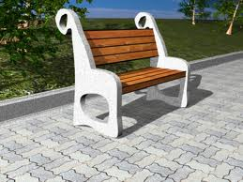
Учимся определять и находить УУД или о чем может рассказать сказка
Чему учит «лавочка»?...
Цель:
показать, что
обучаться можно
везде и всегда.

Slide 43
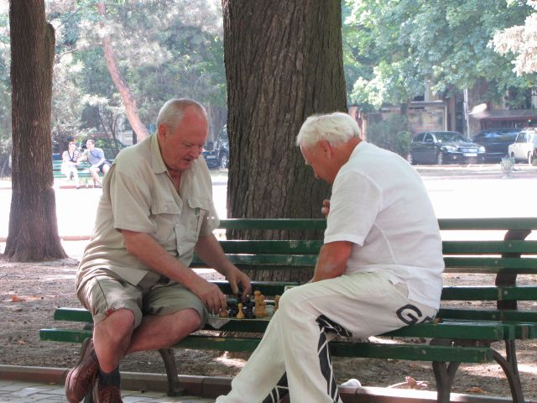

Slide 44
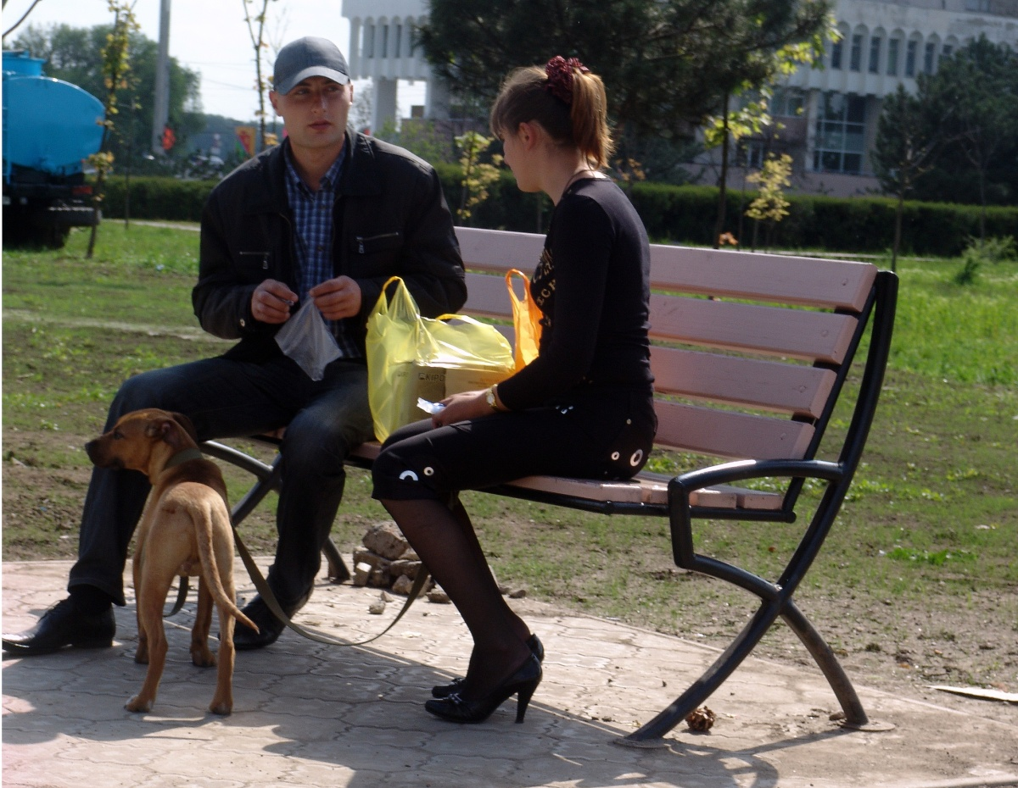

Slide 45

Notes:
45

Slide 46
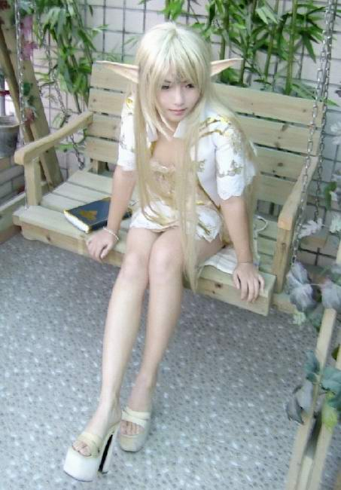

Slide 47


Slide 48
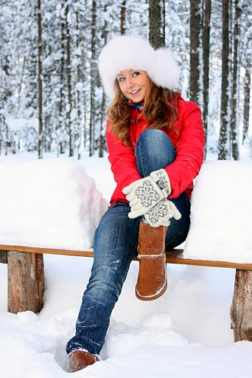

Slide 49
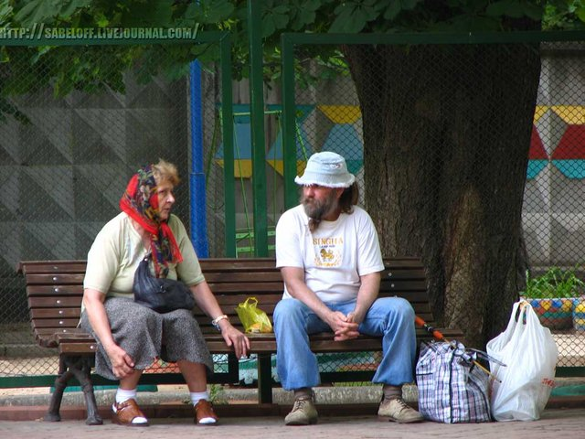

Slide 50
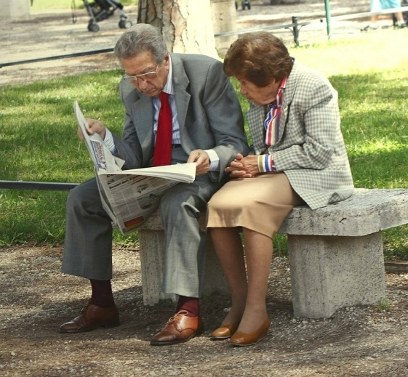

Slide 51
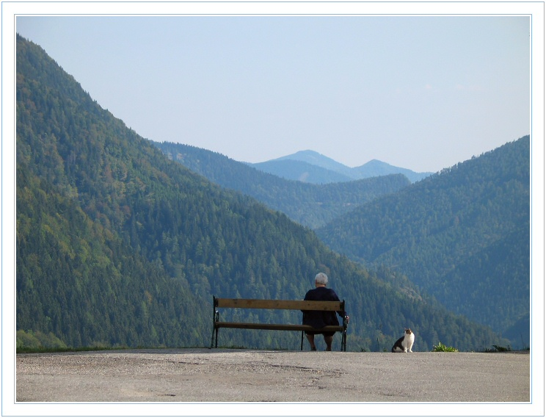

Slide 52
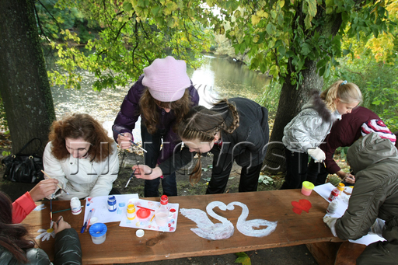

Slide 53
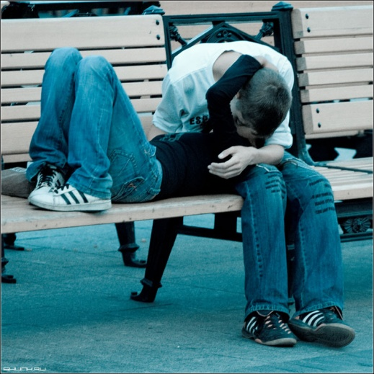

Slide 54
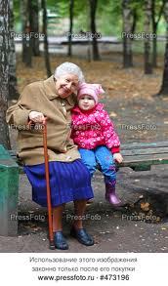

Slide 55
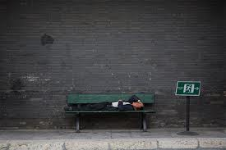

Slide 56
КОММУНИКАТИВНЫЕ
Научила взаимодействовать с разными людьми
Умения с достаточной полнотой выражать
свои мысли
Умение обратиться за помощью, вести диалог,
отвечать на вопросы
ЛИЧНОСТНЫЕ
Адекватно реагировать на замечания
Умение делать нравственный выбор и давать
нравственную оценку
Ответственность за поведение и действие других
и себя
ПОЗНАВАТЕЛЬНЫЕ
Выбор необходимой информации
Установление причинно - следственных
связей
Установление связи между
целью деятельности и ее мотивом
РЕГУЛЯТИВНЫЕ
Прогнозирование результатов
деятельности

Slide 57
2 задание:
-определить сформированные у героев универсальные действия
-подумать, какому герою и какие учебные действия нужно сформировать
КОРАБЛИК
В. Сутеев

Slide 58
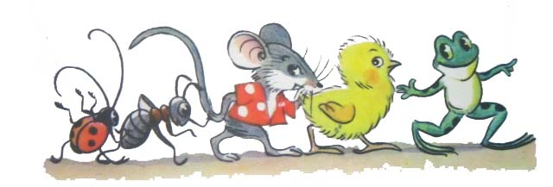
Пошли гулять Лягушонок, Цыпленок, Мышонок, Муравей и Жучок.
Пришли на речку.

Slide 59


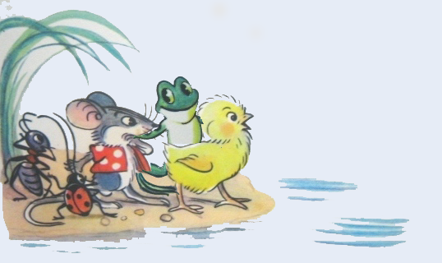
- Давайте купаться! – сказал Лягушонок и прыгнул в воду.

Slide 60
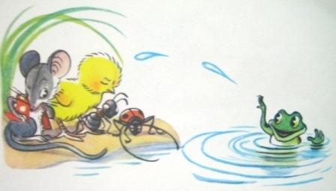
Мы не умеем плавать,- сказали Цыпленок, Мышонок, Муравей и Жучок.
- Ква-ха-ха! Ква-ха-ха! – засмеялся Лягушонок. – Куда же вы годитесь! – и так стал смеяться – чуть было не захлебнулся.

Slide 61

Обиделись Цыпленок, Мышонок, Муравей и Жучок. Стали думать. Думали-думали и придумали.

Slide 62
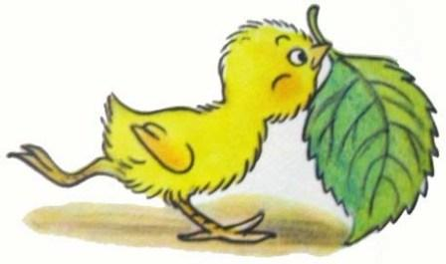
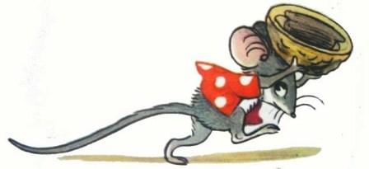
Пошел цыпленок и принес листочек.
Мышонок - ореховую скорлупку.

Slide 63


Муравей соломинку притащил.
А жучок – веревочку.

Slide 64
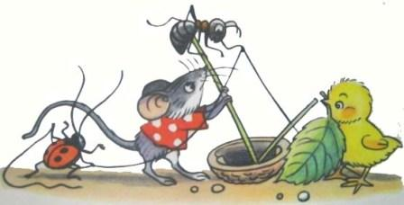
И пошла работа: в скорлупу соломинку воткнули, листочек веревочкой привязали – и построили кораблик!

Slide 65
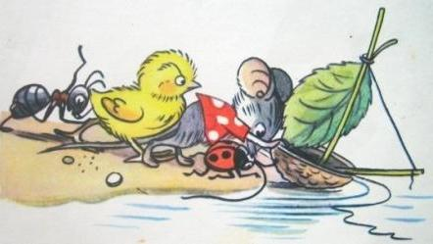
Столкнули кораблик в воду.

Slide 66

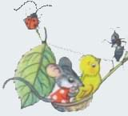


Сели на него и поплыли!
Лягушонок голову из воды высунул, хотел еще посмеяться, а кораблик далеко уплыл… и не догонишь!

Slide 68
Самостоятельная работа с самопроверкой по эталону.
Основной целью этапа самостоятельной работы с самопроверкой по эталону является интериоризация (переход извне внутрь) нового способа
действия и исполнительская рефлексия (коллективная и индивидуальная) достижения цели пробного учебного действия,применение нового знания в типовых заданиях.

Slide 69

Учебная ситуация

Slide 70
Виды ситуаций:
Выбор. Дается ряд готовых решений. Среди них и неправильные. Надо выбрать правильное.
Неопределенность. Неоднозначные решения ввиду недостатка данных
Неожиданность. Вызывает удивление необычностью, парадоксальность.
Конфликт. Ситуация, рассматривающая противоположности.
Несоответствие. Не «вписывается» в уже имеющийся опыт и представления.

Slide 71

Типология ситуаций:
Ситуация –
проблема
Ситуация –
иллюстрация
Ситуация –
тренинг
Ситуация –
оценка

Slide 72
Класс: 4
Тема: «Работа с печатным текстом»
Учебная ситуация: Берём интервью у героя. После прочтения книги учащиеся берут интервью у друг друга. Один партнёр задаёт герою книги вопросы, а другой отвечает от имени героя. Учащиеся ведут интервью в соответствующей манере и успешно изображают героя рассказа.

Slide 73
Класс: 4
Тема: «Работа с печатным текстом»
Учебная ситуация: Берём интервью у героя. После прочтения книги учащиеся берут интервью у друг друга. Один партнёр задаёт герою книги вопросы, а другой отвечает от имени героя. Учащиеся ведут интервью в соответствующей манере и успешно изображают героя рассказа.

Slide 74
Выбор
?
Р=а+в+с
Р=а з
Р=а 4
Р=(а+в) 2

Slide 75
Ситуация несоответствие
Приём: невыполнимое практическое задание, похожее на предыдущее.
Показать неприменимость старых знаний.
хв.стун
хвастуны
хвост
хвастаться

Slide 76

Ситуация
неопределенность,
конфликт,
неожиданность
Глубокая ночь. А в городе открыты магазины. Работают школы. Почему?

Slide 77
Ситуация неожидан
ность
Приём: предложить вопрос или задание «на ошибку»
"На утренней заре пастух
Не гон. т уж коров из хлева..."
и
е

Slide 78
Включение в систему знаний и повторение.
Основной целью этапа включения в систему знаний и повторения является повторение и закрепление ранее изученного и подготовка к
изучению следующих разделов курса, выявление границы применимости нового знания и использование его в системе изученных ранее знаний, повторение учебного содержания, необходимого для обеспечения содержательной непрерывности, включение нового способа действий в систему знаний.

Slide 79
Типы уроков
Типы традиционных уроков (по основной дидактической цели) |  | Типы уроков по ФГОС (по основной деятельностной цели)
Урок ознакомления с новым материалом |  | Урок «открытия» новых знаний Урок общеметодологической направленности (построения системы знаний) Урок рефлексии Урок развивающего контроля
Урок закрепления изученного
Урок применения знаний и умений
Урок обобщения и систематизации знаний
Урок коррекции знаний и умений
Урок – контрольная работа
Комбинированный урок

Slide 80
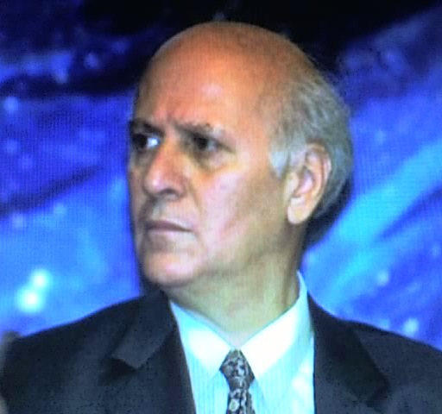
Урок – это зеркало общей и педагогической культуры учителя, мерило его интеллектуального богатства, показатель его кругозора, эрудиции. В.А. Сухомлинский

Slide 81
Урок общеметодологической направленности
Деятельностная цель: построение методов, связывающих изученные понятия в единую систему.
Содержательная цель: формирование у учащихся деятельностных способностей и способностей к структурированию и систематизации изучаемого предметного содержания, формирование способности учащихся к новому способу действия, связанному с построением структуры изученных понятий и алгоритмов.
Виды уроков: Конкурс, конференция, экскурсия, консультация, урок-игра, диспут, создание проекта,обсуждение, обзорная лекция, беседа, урок-суд, урок-откровение, урок-совершенствование.

Slide 82
Этап рефлексии деятельности на уроке
Основной целью этапа рефлексии деятельности на уроке является
осознание учащимися метода преодоления затруднений и самооценка ими результатов своей коррекционной (а в случае, если ошибок не было, самостоятельной) деятельности.

Slide 83
Нельзя обойтись без воспитанной традиционным уроком привычки к дисциплине и порядку в голове.
известные ученые и менее известные учителя- практики.
Все нормы четко расписаны, легко выполняются, никому ничего не надо доказывать, всем все понятно
привычные формы и средства обучения.
Знакомая всем структура урока
Почему многие педагоги нашей школы не проводят современные уроки?
Традиционный урок-современный урок
современный урок
-требование времени,
а не прихоть.
Узнать
Использоваь
Отличать
Конкретизироваь
Распознавать

Slide 84
ассоциация
р | радость | рост | результат
А
З
В
И
Т
И
Е

Slide 85
Сами ставят цель
Самооценка
Самоконтроль
Саморефлексия

Slide 86


Урок бабочки
Однажды в коконе появилась маленькая щель, случайно проходивший человек долгие часы стоял и наблюдал, как через эту маленькую щель пытается выйти бабочка.

Slide 87
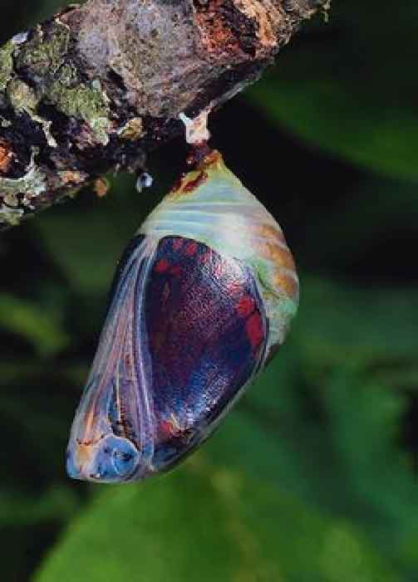
Прошло много времени, бабочка как будто оставила свои усилия, а щель оставалась все такой же маленькой.
Казалось, бабочка сделала все, что могла, и что ни на что другое у нее не было больше сил.

Slide 88
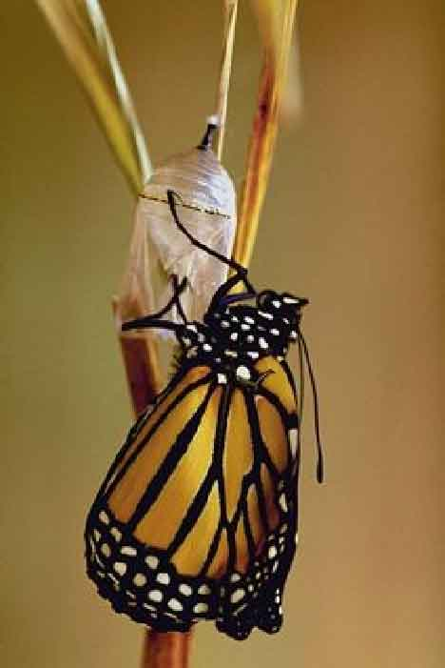
Тогда человек решил помочь бабочке: он взял перочинный ножик и разрезал кокон. Бабочка тотчас вышла.
Но ее тельце было слабым и немощным, ее крылья были неразвитыми и едва двигались.

Slide 89

Человек продолжал наблюдать, думая, что вот-вот крылья бабочки расправятся и окрепнут и она сможет летать.

Slide 90

Ничего не случилось! Остаток жизни бабочка волочила по земле свое слабое тельце, свои нерасправленные крылья.
Она так и не смогла летать.

Slide 91
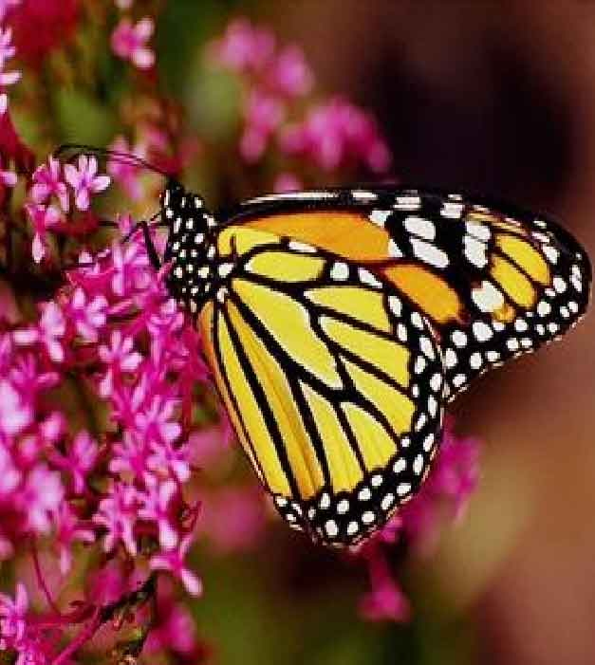
А все потому, что человек, желая ей помочь, не понимал того, что усилие, чтобы выйти через узкую щель кокона, необходимо бабочке, чтобы жидкость из тела перешла в крылья и чтобы бабочка смогла летать. Жизнь заставляла бабочку с трудом покинуть эту оболочку, чтобы она могла расти и развиваться.

Slide 92
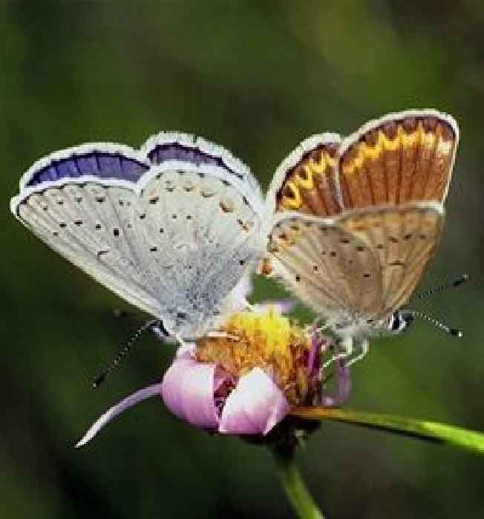
Иногда именно усилие необходимо нам в жизни.
Если бы нам позволено было жить, не встречаясь с трудностями, мы были бы обделены. Мы не смогли бы быть такими сильными, как сейчас. Мы никогда не смогли бы летать.

Slide 93
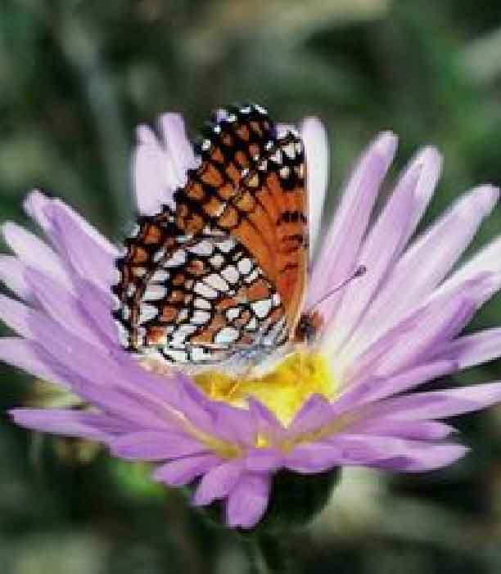
Я просил сил ... а жизнь дала мне трудности, чтобы сделать меня сильным.
Я просил мудрости… а жизнь дала мне проблемы для разрешения.
Я просил богатства… а жизнь дала мне мозг и мускулы, чтобы я мог работать.

Slide 94
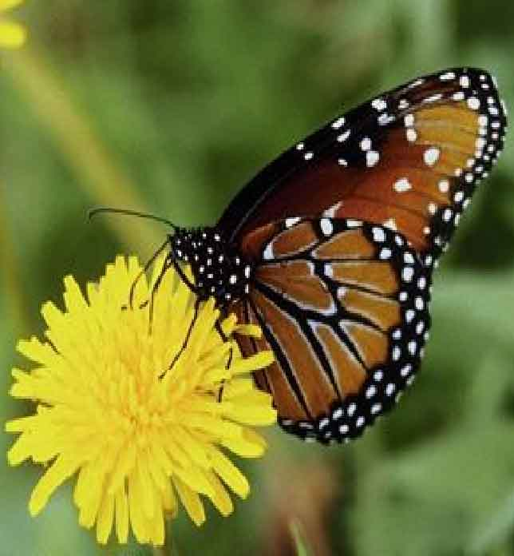
Я просил возможности летать ... а жизнь дала мне препятствия, чтобы я их преодолевал.
Я просил любви ... а жизнь дала мне людей, которым я мог помогать в их проблемах.

Slide 95
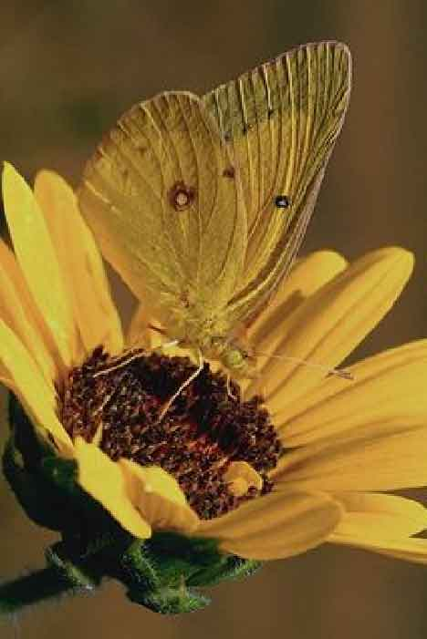
Я просил благ ... а жизнь дала мне возможности.
Я ничего не получил из того, о чем просил… Но я получил все, что было мне нужно.

Slide 96

Живи без страха, смело встречай все препятствия и докажи, что ты можешь их преодолеть

Slide 97
Определите, как вы себя чувствовали на уроке
как баран на новые ворота бился как рыба об лёд брал быка за рога. блоху подковал как белка в колесе оказал медвежью услугу комар носа не подточит курам на смех заячья душа сидел сложа руки навострил уши зарубил на носу голова как решето | проглотил язык пропустил мимо ушей смотрел в оба засучив рукава заблудился в 3 соснах потерял почву под ногами считал ворон отлегло от сердца бил баклуши наступал на пятки плевал в потолок вздохнул свободно висел на хвосте

Slide 98
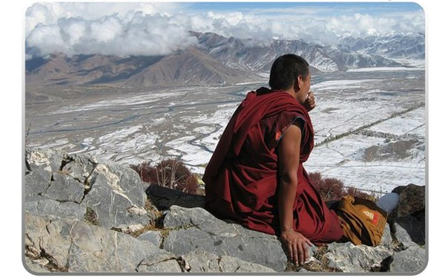

Slide 99
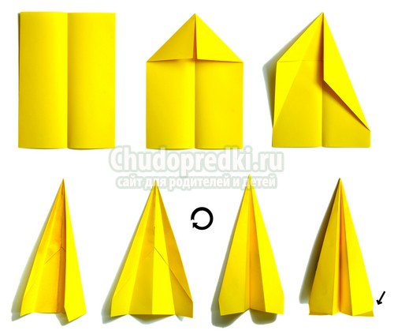

Slide 100


